Slide 1
生產與作業管理-第十二章
銷售與作業規畫
D014050002 蔡泓育
M014020039 鄭任祐
M024020049 杜懷恩
M024020057 余宗翰
M024020058 謝承哲

Slide 2
總合作業計劃
年度與季業務計劃
中程的工時與產量
以最少資源，滿足規劃期間內的需求

Slide 3
銷售與作業規劃
掌握營運狀況
提供更好服務
降低庫存
縮短前置時間
穩定生產率

Slide 4
銷售與作業規劃
流程設計重點 協助公司達成供需平衡，維持企業營運的穩健
個別產品 較難掌握
總合層級 較好掌握
總合層級有足夠產能
有助於個別產品的工單安排

Slide 5
銷售與作業規劃活動
 | 長期規劃 | 中期規劃 | 短期規劃
頻率 | 每年1次 | 周、月或季為單位 | 日或周為單位
規劃期間 | 1年以上 | 3至18個月 | 1天至6個月

Slide 6
流程規劃
長期
供應網路規劃
策略性產能規劃
預測與需求管理
銷售與作業規劃
銷售計劃
總合作業計劃
中期
製造業
物流業
服務業
主排程
車輛產能規劃
每周人力及顧客排程
物料需求規劃
車輛負載配置
每日人力及顧客排程
訂單排程
派車排程
短期
倉儲收貨規畫

Slide 7
生產規劃的環境
競爭者行為
原物料的供應
市場需求
公司
外部
外包
生產規劃
經濟環境
目前實際產能
目前人力
存貨水準
必要的生產活動
公司
內部

Slide 8
生產規劃策略
追趕策略：使用招募或解雇員工方式調整生產率。
工時調整策略：調節工作時數以滿足生產量。
平穩策略：透過存貨水準的變動，處理缺貨以及生產過剩的問題。

Slide 9
相關成本
基本生產成本：生產特定產品的固定與變動成本
生產率變動的相關成本：聘僱、訓練、資遣等相關費用
存貨成本：資金成本、倉儲、保險、毀損、產品過時等相關成本
缺貨成本：趕工成本、顧客信心喪失成本、損失銷貨的機會成本

Slide 10
總合規劃技術

Slide 11
總合規劃技術
試誤法：藉由計算多種生產計畫方案的成本，選擇最佳的方案。
範例：JC公司
需求與工作天
月份
需求預測
工作天
1月
1800
22
2月
1500
19
3月
4月
5月
6月
總計
1100
21
900
21
1100
22
1600
20
8000
125
Notes:
圖為未來6個月的生產計劃

Slide 12
範例：JC公司
 | 成本
物料 | $100.00／單位
存貨持有成本 | $1.50／單位／月
單位缺貨成本 | $5.00／單位／月
單位外包成本 | $20.00／單位
雇用及訓練成本 | $200.00／人
解雇成本 | $250.00／人
人工小時 | 5／單位
正常工時成本(一天8小時) | $4.00／單位
加班工時成本(以0.5小時為單位) | $6.00／單位
Notes:
單位外包成本20=（$120外包成本減$100物料成本）

Slide 13
 | 存貨
期初存貨 | 400單位
安全存量 | 月需求的25%
 | 1月 | 2月 | 3月 | 4月 | 5月 | 6月
期初存貨 | 400 | 450 | 375 | 275 | 225 | 275
需求預測 | 1800 | 1500 | 1100 | 900 | 1100 | 1600
安全存量 | 450 | 375 | 275 | 225 | 275 | 400
產量 | 1850 | 1425 | 1000 | 850 | 1150 | 1725
期末存貨 | 450 | 375 | 275 | 225 | 275 | 400
安全存量(0.25X需求預測)
產量(需求預測+安全存量-期初存貨)
期末存貨(期初存貨+產量-需求預測)

Slide 14
範例：JC公司
1月份安全存量450單位，產量為1850單位
步驟一：試算
計畫一
產量=每月需求量
計畫二
產量、員工人數維持固定，人數為40人
產量須能滿足每月的需求量
計畫三
產量將滿足最小需求量，採固定員工
計畫四
採正常工時8小時，可改變人員數
允許存貨，缺貨由下個月彌補
額外需求由委外方式回應
加班滿足前兩個月額外需求
Notes:
採取公司生產計畫前 須先將需求預測加上安全存量 轉換成生產需求量
安全存量等於每月期末存貨
現在要算出四個計畫方案的最小成本
計畫1：40人算法參考課本290頁
計畫2：負的期初存貨代表有欠撥貸補的需求，若無法滿足將造成銷售損失
計畫3：委外產量則為每月需求量與每月產量差額
計畫4：此方案員工數量很難計算，但公司希望6月底的存貨數量等於安全存量

Slide 15
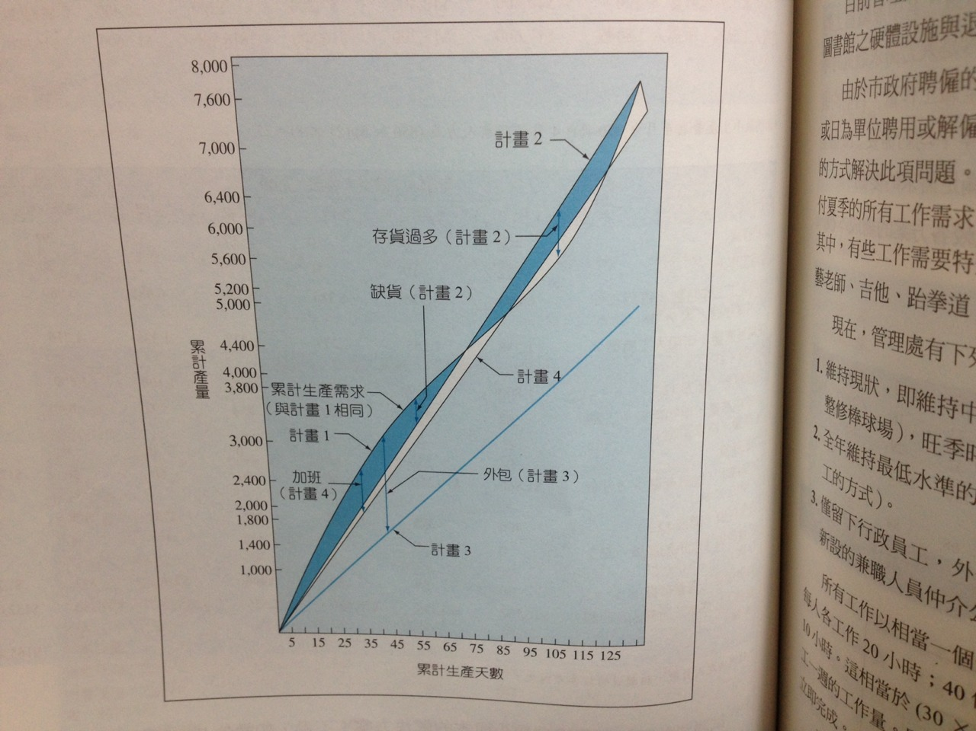
範例：JC公司
步驟二：計算成本
步驟三：列表與繪圖
成本 | 計畫1 | 計畫2 | 計畫3 | 計畫4
雇用 | $ 5,800 | $ 0 | $ 0 | $ 0
解雇 | 7,000 | 0 | 0 | 0
過量存貨 | 0 | 948 | 0 | 1,281
缺貨 | 0 | 1,540 | 0 | 0
外包 | 0 | 0 | 60,000 | 0
加班 | 0 | 0 | 0 | 12,210
直接人工 | 160,000 | 160,000 | 100,000 | 152,000
總成本 | $ 172,800 | $ 162,488 | $ 160,000 | $ 165,491
Notes:
第二步驟：P292 12.4圖有個計劃的計算過程
圖12.6則是比較四項計畫的成果
藉由累計圖呈現期望產量與期望天數的關係

Slide 16
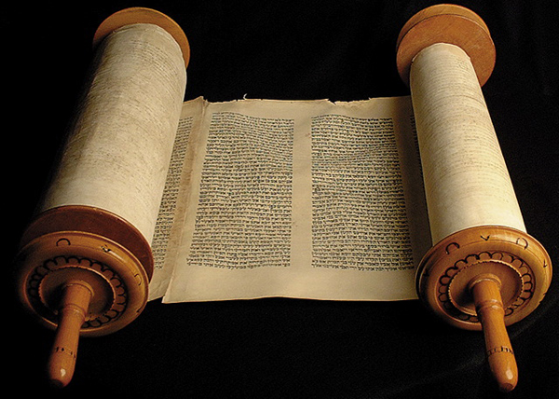
案例結論
上述計畫只考慮一種成本
其他可行方案
  改變員工人數
  加班
  委外
試誤法不能保證找到最小成本的解決方案，但可提供良好的情境模擬分析
Notes:
而前三項計畫屬於純粹策略
此外還有其他可行方案

Slide 17

服務總合規劃
案例：Tucson公園與遊憩管理處
Notes:
圖表技術對於服務業的總合規劃十分有幫助

Slide 18
範例：Tucson休憩
計畫一
維持中度全職員工數
計畫二
全年維持最低全職員工數
計畫三
旺季雇用兼職人員
維護作業安排在淡季
部份全職人員工作外包
僅留下行政員工，其餘外包
含雇用庭院景觀、泳池維修公司等
Notes:
為了因應季節性的需求，擬定了三個計畫

Slide 19
範例：Tucson休憩
成本 | 工作天數(年) | 工作時數 | 薪資 | 福利 | 管理費用
116名全職 | 252 | 233,856 | $1,040,659 | $176,912 | $208,132
120名兼職 | 252 | 241,920 | 974,938 | 107,243 | 243,735
合計 |  |  | $2,015,597 | $284,155 | $451,867
成本 | 工作天數(年) | 工作時數 | 薪資 | 福利 | 管理費用 | 外包成本
50名全職 | 252 | 100,800 | $448,560 | $76,255 | $89,712
120名兼職 | 252 | 241,920 | 974,938 | 107,243 | 243,735
外包 |  |  |  |  |  | $1,100,000
成本 | 外包成本
全職外包 | $1,600,000
兼職外包 | 1,850,000
合計 | $3,450,000
計畫 | 總成本
計畫一 | 2,751,619
計畫二 | 3,040,443
計畫三 | 3,450,000
Notes:
比較各成本後決定選擇計畫一

Slide 20
平準化排程
在生產時間內，將產量維持固定水準。每一期間內，員工數量保持不變，使用低存貨，根據顧客需求拉力 (pull) 生產，為精實生產的基礎。
規劃整個生產系統，以最少量存貨與在製品為生產基礎。
由於製品數量很少，可隨時進行產品的修正。
整個生產系統的產量平穩。
外購零件在需要時可直接送至生產線即可。

Slide 21
豐田汽車列出年度計劃，以平準化排程完成年產量。
轉換成每月/日的生產排程，以排定生產系統的生產順序：
1.在兩個月前設定生產的車款與數量，轉成月的細部計劃，將產量通知上游供應商，配合豐田的需求排程。
2.最後再將各種車款的月產量轉換成日產量。
例如：月產A型車8000輛，B型車6000輛，C型車4000輛，D型車2000輛，假設生產線每月工作天20日。
各車款每日產量為400、300、200、100，在兩班制的排程下，每9.6分鐘生產A型車4輛、B型車3輛、C型車2輛、D型車1輛(960分鐘)。
1.必須採用重複性生產。
2.系統之產能須超過需求。
3.在一段時間內產量必須保持恆定。
4.採購、行銷與生產作業必須保持順暢。
5.存貨持有成本很高。
6.設備成本低。
7.員工必須學習多種作業技術。

Slide 22
下列情況最能發揮產出管理的效果
需求可依顧客做區隔。
固定成本很高而變動成本較低。
存貨易損壞。
產品可預先出售。
需求變動性高。
旅遊業
航空業
豪華遊艇業
汽車出租業
旅館業

Slide 23
生產管理的議題
顧客認為價格結構是合理的，價差是顧客可接受的。
處理顧客到達間隔時間的情況變異。
服務流程的問題。
顧客預約滿額、價格變動、員工訓練、經理人標準化的因應方法。

Slide 24
以價格、服務期間建立矩陣，用已確認企業所處的位置與必要的產出管理作業，如管理停留期間的行動，進而改善資源配置。
 |  | 價格
 |  | 固定 | 變動
服務期間 | 可預測 | 電影 體育館 會議中心 | 飯店 航空公司 租車 遊輪
 | 不可預測 | 餐廳 高爾夫球場 ISP服務 | 療養醫院

Slide 25
結論
需求變動無可避免，所以保持彈性很重要。
銷售與作業規劃是將企業的策略及產能轉換成人員需求、存貨水準、產量水準，而必非細部規劃工作。
決定生產規劃決策規則後必須貫徹執行，可以先以歷史資料進行模擬，確定可行性。
產出管理是企業調節需求的有效工具。

Slide 26
個案-Bradford布丁製造公司
 | Q1 | Q2 | Q3 | Q4 | Q1’ | 總計
需求預測(單位：箱) | 2000,000 | 2200,000 | 2500,000 | 2650,000 | 2200,000 | 1,1500,000
成本
存貨成本 | $1/年/箱
缺貨成本 | $2.4/箱
雇用與訓練 | $5,000/人
解雇 | $3,000/人
人工成本(正常) | $20/時
人工成本(加班) | $30/時
安全存貨(共4個倉儲)
 | 箱數
Q1 | 1,352(338X4)
Q2 | 1,540(385X4)
Q3 | 1,632(408X4)
Q4 | 1,352(338X4)

Slide 27
Case1：固定生產線數不加班，允許存貨及缺貨(期初有 60 位員工, 10條生產線)

Slide 28
Case2：改變生產線數不加班，允許存貨及缺貨(期初有 60 位員工, 10條生產線)
Notes:
因每多加一條生產線要多6個員工

Slide 29
Case3：改變生產線數不加班 ，等量生產(期初有 60 位員工, 10條生產線)
Notes:
只允許存貨量最多到「安全存量」

Slide 30
Case4：改變生產線數及加班 ，等量生產(期初有 60 位員工, 10條生產線)

Slide 31
成本分析
總成本與單位成本均最低!!!

Slide 32
Thanks for your listening

